Slide 1
أوراق عمل وحدة
يظهر معرفة ومهارة في التصميم والخياطة والنسيج

Slide 2
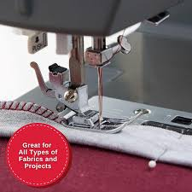
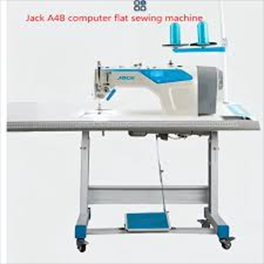
الدرس 16
المعيار | المخرج | عنوان الدرس | الوحدة
يثبت القماش تحت الابرة (دواسة قدم الابرة )بطريقة صحيحة وآمنة | يستخدم ماكينة الخياطة بطريقة صحية وآمنة | يضع القماش تحت مسار الابرة (دواسة قدم الابرة ) | يظهر معرفة ومهارة في التصميم والخياطة والنسيج
ضع علامة (صح )على الصورة التي تدل على مسار الابرة (دواسة قدم الابرة )

